Slide 1
Transgenerationale Traumatisierung
aus Sicht der mehrgenerationalen Psychotraumatologie
www.franz-ruppert.de

Slide 2
Gliederung
Transgenerationale Phänomene
Definition „Transgenerationales Trauma“
Definition von „Psychotrauma“
Gesunde, traumatisierte und Überlebensanteile
„Bindung“ als Transmissionsgrundlage für Psychotraumata
Die Mutter-Kind-Bindung
Das Trauma der Liebe
Symbiotische Verstrickungen als Folge von transgenerationalen Traumatisierungen

Slide 3
Phänomene, die man als transgenerational bezeichnen kann:
Tochter hat Kriegsbilder im Kopf, die zu ihrem Vater gehören
Enkel hat Panikattacken, die zu Erlebnissen seiner Großmutter passen
Seit Generationen werden in einem Familiensystem die Töchter sexuell missbraucht
Kinder werden zu Eltern ihrer Eltern
Frau gerät, während sie gebiert, in ihren eigenen Geburtsprozess
Kinder werden von ihren Eltern verrückt gemacht

Slide 4
„Transgenerationales Trauma“ kann bedeuten:
Das Leben der Nachkommen wird von der Traumata ihrer Vorfahren geprägt
Kinder werden von traumatisierten Eltern, Großeltern und zuweilen sogar Urgroßeltern traumatisiert
Kinder identifizieren sich mit den Traumata ihrer Eltern und Großeltern
Kinder tragen die Lasten der Traumatisierung ihrer Vorfahren mit

Slide 5
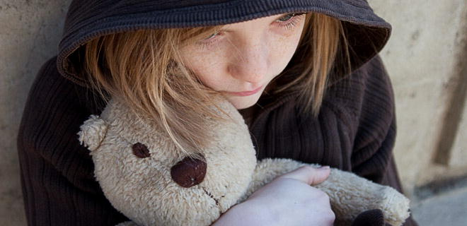
Eine Erfahrung wird zum Psychotrauma…
…wenn in einer lebensbedrohlichen Situation alle unsere Stressprogramme versagen und die Lebensgefahr sogar noch weiter steigern.
Wir müssen diese deshalb unterdrücken, um zu überleben.

Slide 6
Der Notfallmechanismus bei einem Psychotrauma besteht aus:
Erstarren
Einfrieren
Dissoziieren und
Aufspalten der Identität
Er sichert das Überleben.

Slide 7
Spaltungen der psychischen Struktur
nach einer Traumaerfahrung
Traumatisierte
Anteile
Überlebens-
anteile
Gesunde Anteile

Slide 8
Psychotraumata als Schocktrauma
Existenztrauma (z.B. schwerer Arbeits-, Verkehrs- oder Sportunfall, Mordanschlag, Vergewaltigung mit Todesandrohung, Abtreibungsversuch)
Verlusttrauma (z.B. Tod eines Kindes, früher Tod der Mutter, frühe Trennung von der Mutter)

Slide 9
Psychotraumata als Beziehungstrauma
Symbiosetrauma (die Mutter ist körperlich da, aber nicht emotional verfügbar)
Bindungssystemtrauma (Täter-Opfer-Beziehungen in einem Bindungssystem mit Folgen wie sexueller Missbrauch, Inzest, Mord)

Slide 10
Traumatisierung durch
Naturgewalten
Traumatisierung durch Menschengewalt
Traumatisierung
der Sexualität
Traumatisierung
der Liebe

Slide 11
„Bindung“ als psychische Grundlage für Transgenerationale Traumatisierungen
Entsteht unbewusst und bereits vorgeburtlich in der Mutter-Kind-Beziehung
Kann sich auf einige andere Beziehungen ausdehnen (v.a. Vater, Geschwister, Eltern der Eltern)
beruht auf Gefühlen und gemeinsamen Erfahrungen,
ist exklusiv,
ist auf Dauer angelegt,
vermittelt Zugehörigkeit.
Bindungsgefühle an Personen können mit Gegenständen, Tieren und Situationen verknüpft werden.

Slide 12
Was die Psyche eines Menschen am meisten prägt ….
ist seine symbiotische Bindungsbeziehung mit seiner Mutter.

Slide 13
Jedes Kind ist mit seiner Mutter doppelt symbiotisch verwoben
passiv: die psychischen Qualitäten der Mutter prägen sich in die psychische Grundstruktur des Kindes ein
aktiv: das Kind hält sich an der Mutter fest und versucht, ihre Bedürfnisse zu befriedigen.
Die Bindungsliebe eines Kindes zu seiner Mutter ist die stärkste psychische Kraft, wie immer die Mutter sich dem Kind gegenüber verhält.

Slide 14
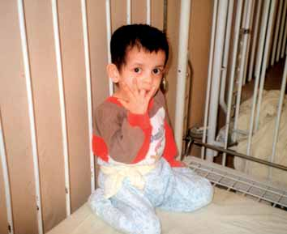
Ein „Trauma der Liebe“ ist die Unmöglichkeit, in der Bindungs-beziehung mit Mutter und Vater die Liebe zu bekommen, von der man abhängig ist.

Slide 15
Die Bindungsbeziehung zu seiner Mutter und zu seinem Vater kann für ein Kind zu einer traumatischen Erfahrung werden, wenn seine Eltern traumatisiert sind.

Slide 16
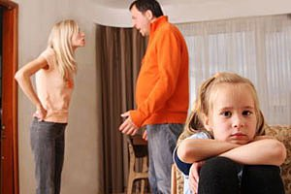
Traumatisierte Eltern können sein
Emotional nicht erreichbar
Übergriffig
Emotional schwer belastet
Unberechenbar
Emotional bedürftig
Gewalttätig
Sie sind psychisch gespalten.

Slide 17
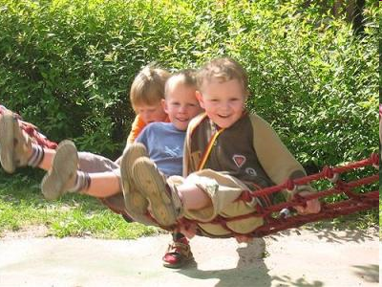
Gesunde psychische Strukturen bei einem Kind
Eigene Lebenskraft
Eigener Lebenswille
Gesunde Urbedürfnisse
Freude an der Bewegung
Freude am Spielen
Freude am Lernen
Offenheit, Kreativität
…

Slide 18
Merkmale traumatisierter Anteile bei einem „Trauma der Liebe“
Verzweiflung, dass keine
Elternliebe spürbar ist
Verlassenheits- und Einsamkeitsgefühle
Todesängste
Unterdrückte Wut
Unterdrückte Trauer
extremer Rückzug
Tendenz zur Selbstaufgabe

Slide 19
Merkmale der Überlebensanteile bei einem „Trauma der Liebe“
zähes Ringen um die Liebe der Eltern
Idealisierung der Mutter/des Vaters
Identifikation mit den Überlebensmechanismen der Eltern
die Eltern retten wollen
verschmelzen mit den traumatisierten Anteilen der Eltern oder Großeltern
verdrängen und leugnen des eigenen Traumas

Slide 20
Folgen eines Traumas der Liebe
Leben in einer fremden Identität
Eigene und übernommene Gefühle können nicht unterschieden werden
Lebenslange symbiotische Verstrickung mit den Eltern
Symbiotische Verstrickungen in anderen nahen Beziehungen
Psychische Störungen aller Art (Ängste, Hyperaktivität, Depressionen, Süchte, Psychosen …)

Slide 21
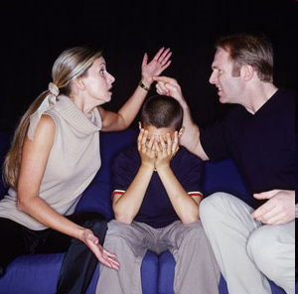
Merkmale symbiotischer Verstrickungen
Interaktionen zwischen ÜA/ÜA, ÜA/TA
Besitzen wollen, vereinnahmen, klammern
Veränderung vom anderen fordern
Bewertungen und Abwertungen
wechselseitiges nicht Verstehen
Wut, Hass, Gewalt in der Beziehung
Dominanz, Rebellion, Unterwerfung
Psychische und materielle Ausbeutung
Liebesillusionen

Slide 22
Gesunde oder verstrickte Beziehung?
GA
ÜA
TA
Person A
GA
GA/GA | GA/ÜA | GA/TA
GA/ÜA | ÜA/ÜA | ÜA/TA
GA/TA | ÜA/TA | TA/TA
Person B
ÜA
TA

Slide 23
Veröffentlichungen im Kösel Verlag München
2002
2012

Slide 24
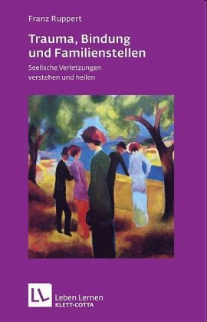
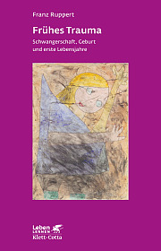
Veröffentlichungen bei Klett-Cotta Stuttgart
2005
2007
2010
2014

